Slide 1
IYPT---三题混讲
气垫大炮+乒乓火箭+自己发明
郑壹夫

Slide 2
气垫大炮
两种思路
1.对碰撞过程的详细描述（应变-形变-压强）
2.简单简化流体的计算

Slide 3
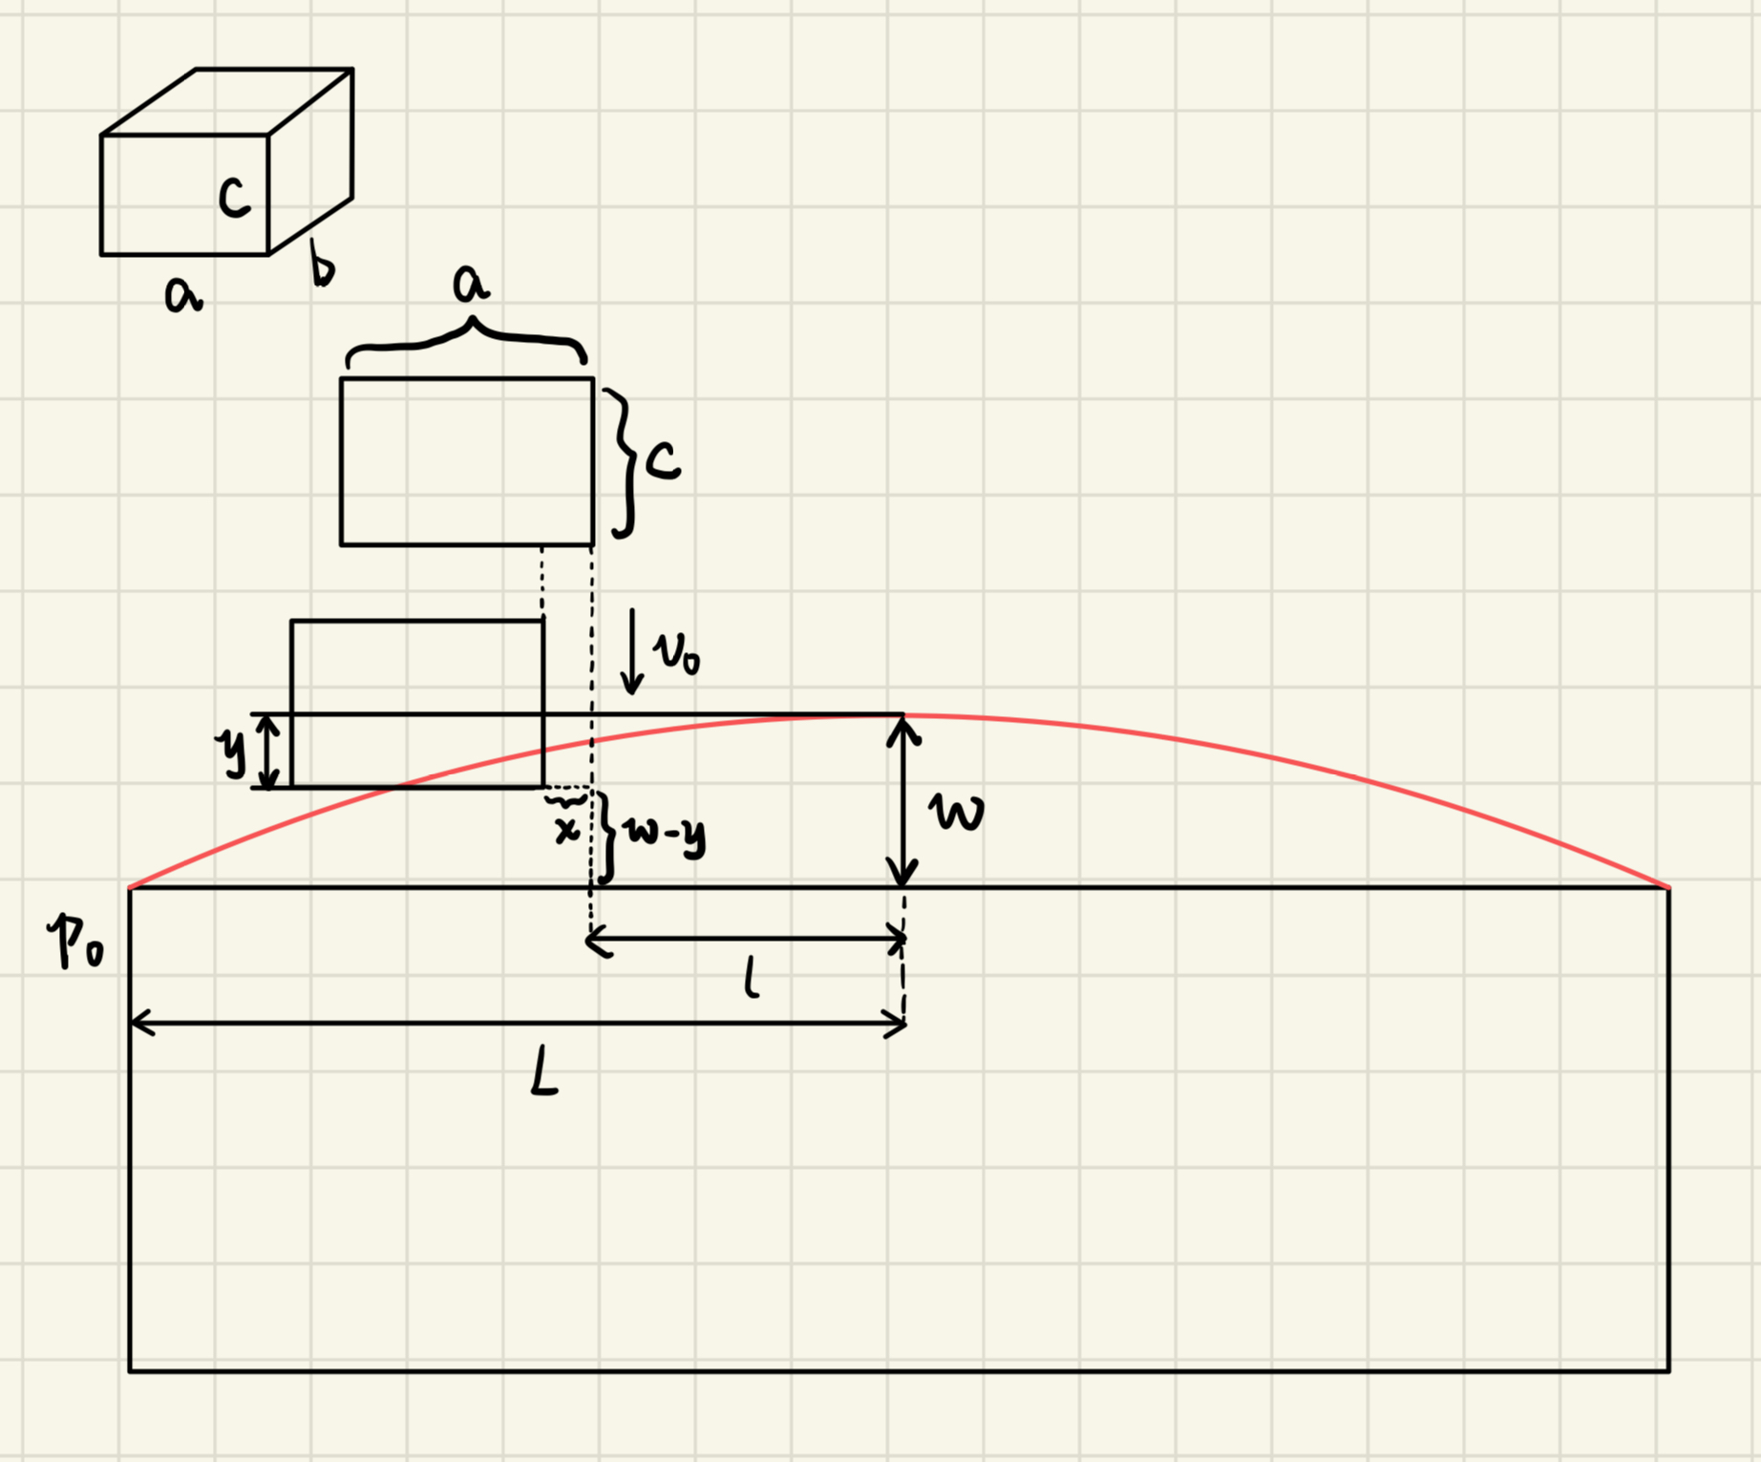
一、气垫大炮-思路1-碰撞过程
四个阶段：
1.只有右侧面(不完全)与底面(不完全)接触气垫
2.左右侧面(不完全)与底面(完全)接触气垫
3.右侧面完与底面完全接触气垫，左侧面不完全接触气垫
3.左右侧面与底面完全接触气垫

Slide 4
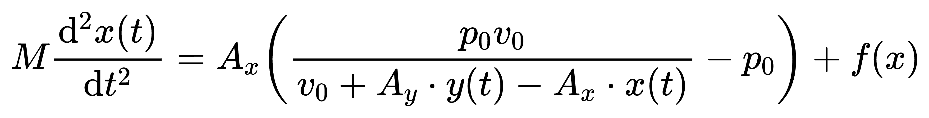
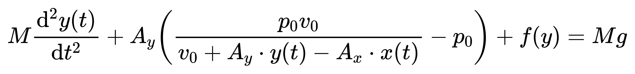
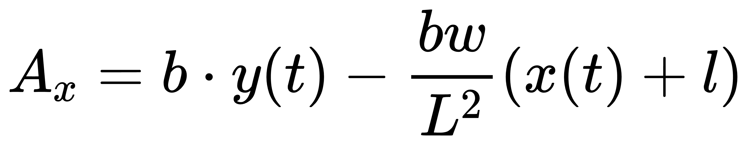
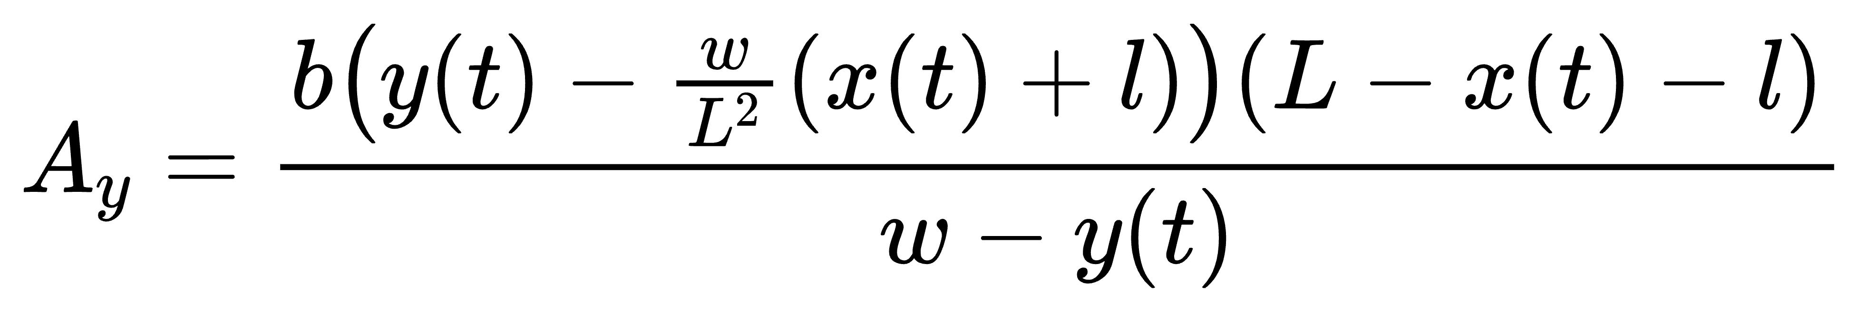
一、气垫大炮-思路1-碰撞过程
以第一阶段为例，可以通过几何关系列出关系式，得：
其中，

Slide 5
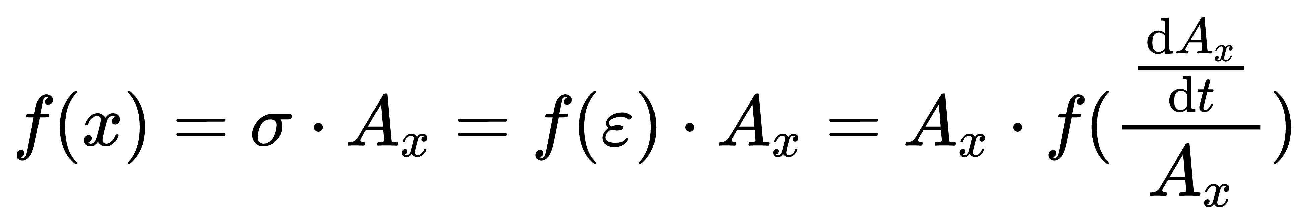
一、气垫大炮-思路1-碰撞过程
其中，f(x)与f(y)为应力：
... ...
目前遇到的问题：压强不均匀，压力无法直接计算。需要利用纳维斯托克斯方程计算流体压强场。

Slide 6
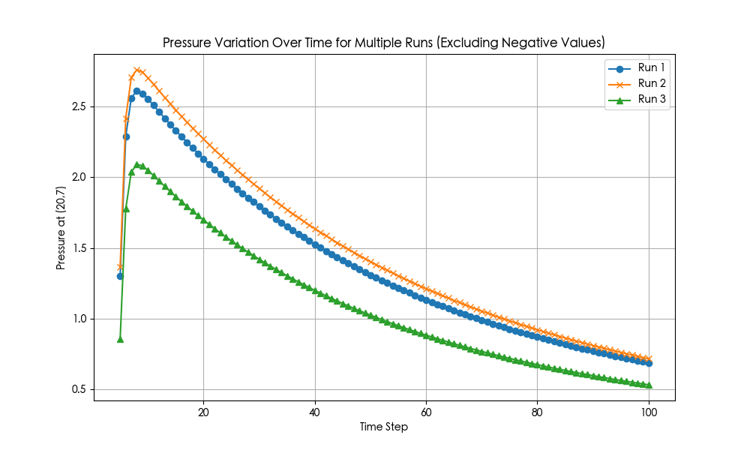
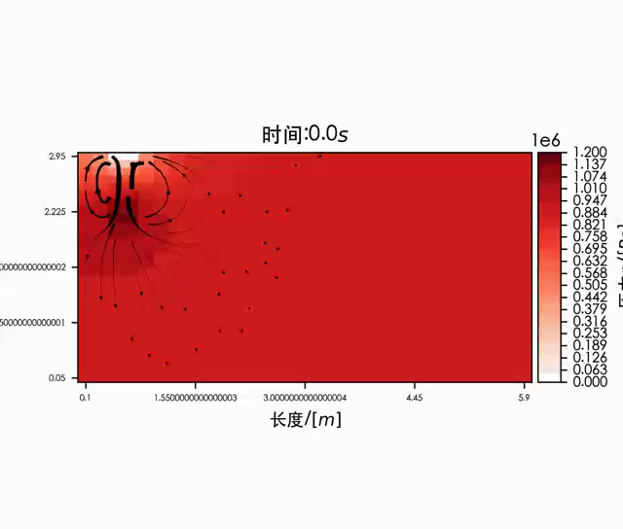
一、气垫大炮-思路2-流体
直接将力简化为某点的加速度。
问题：
1.comsol无法模拟（瞬态求解器报错）
2.时间离散与空间离散算法求解结果不准确 存在问题
3.对问题本身过于简化

Slide 7
乒乓火箭
三种思路
1.下落过程中的非惯性系力学分析
2.沃辛顿射流与无量纲数群
3.碰撞过程的流体运动学与力学

Slide 8
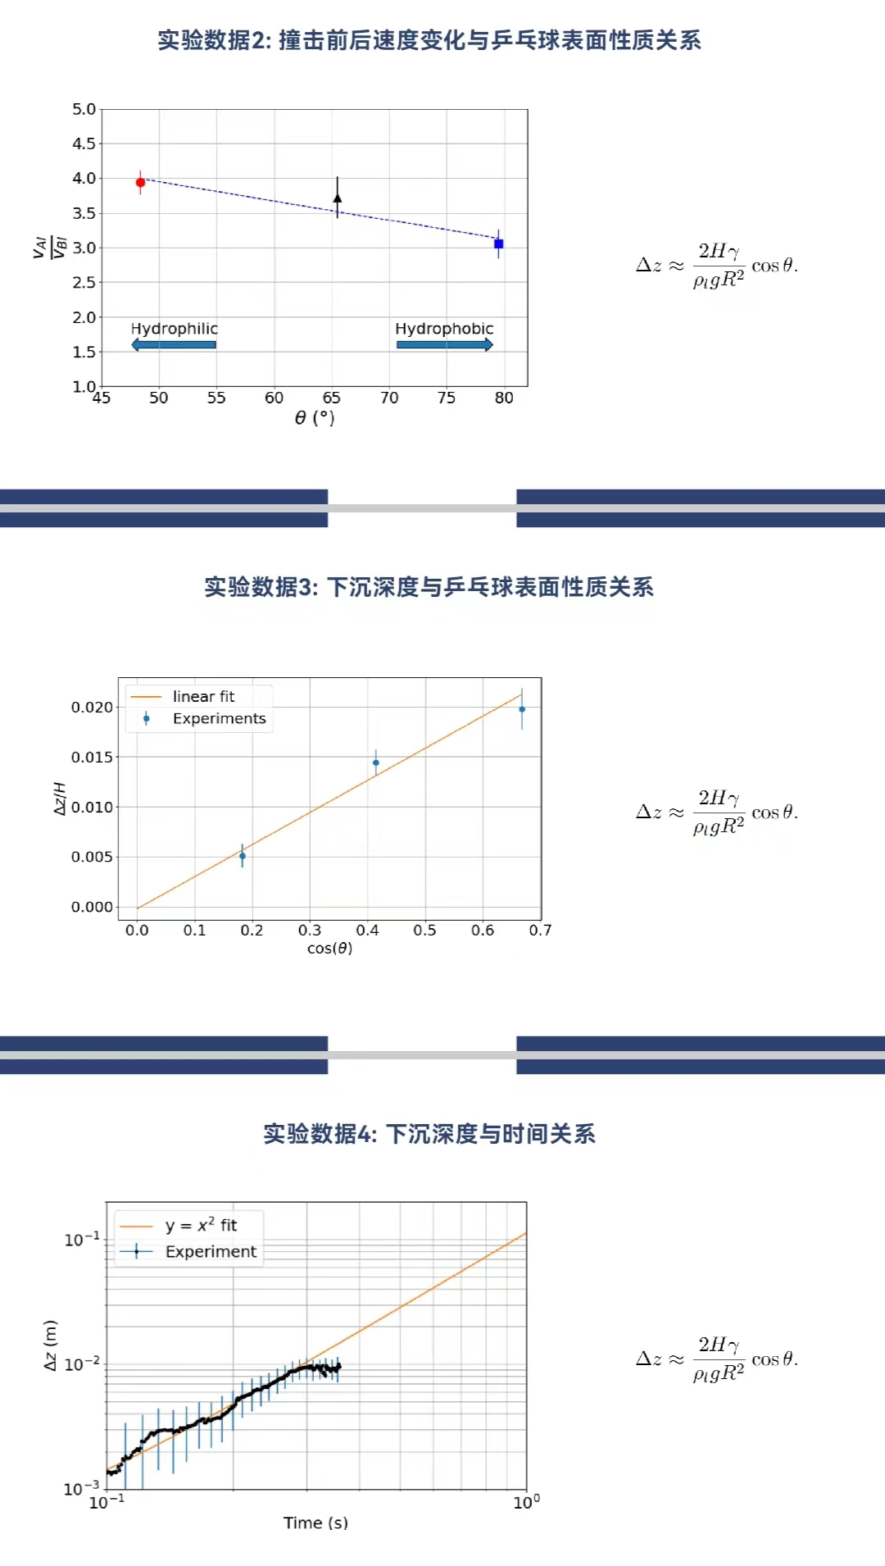
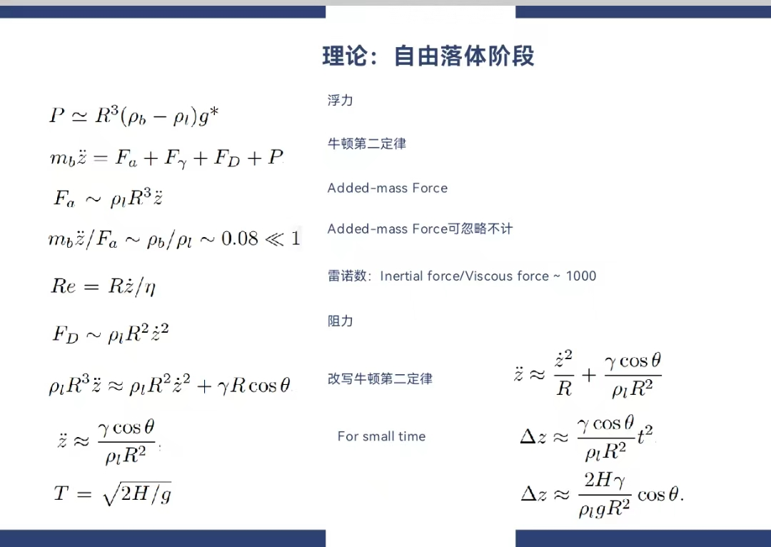
二、乒乓火箭-思路1-非惯性系力学分析
优点：
1.理论较为完善
2.与实验的拟合度较好
缺点：
1.个人认为可解释性不强
2.完全没有考虑碰撞过程的流体运动状态

Slide 9
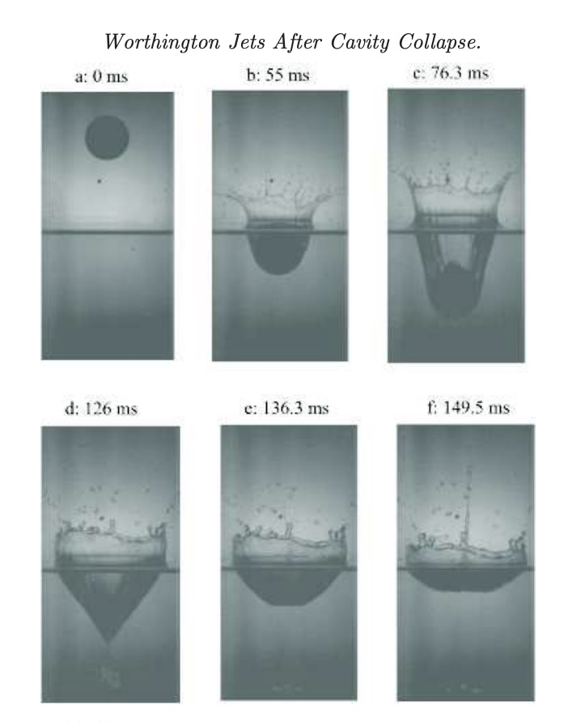
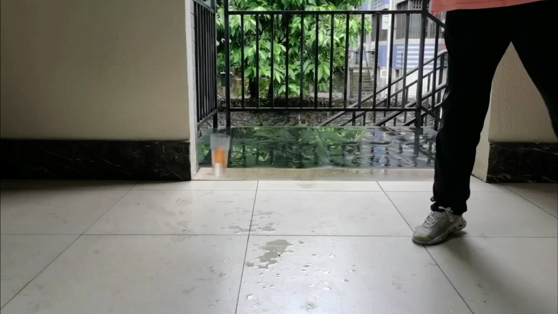
二、乒乓火箭-思路2-沃辛顿射流
下落过程中乒乓球下陷。在冲击后形成空腔，造成沃辛顿射流。射流为乒乓球提供动能。
问题：1.沃辛顿射流是不是由于乒乓球形成的？
2.这样形成的沃辛顿射流其计算方法有何种不同？

Slide 10
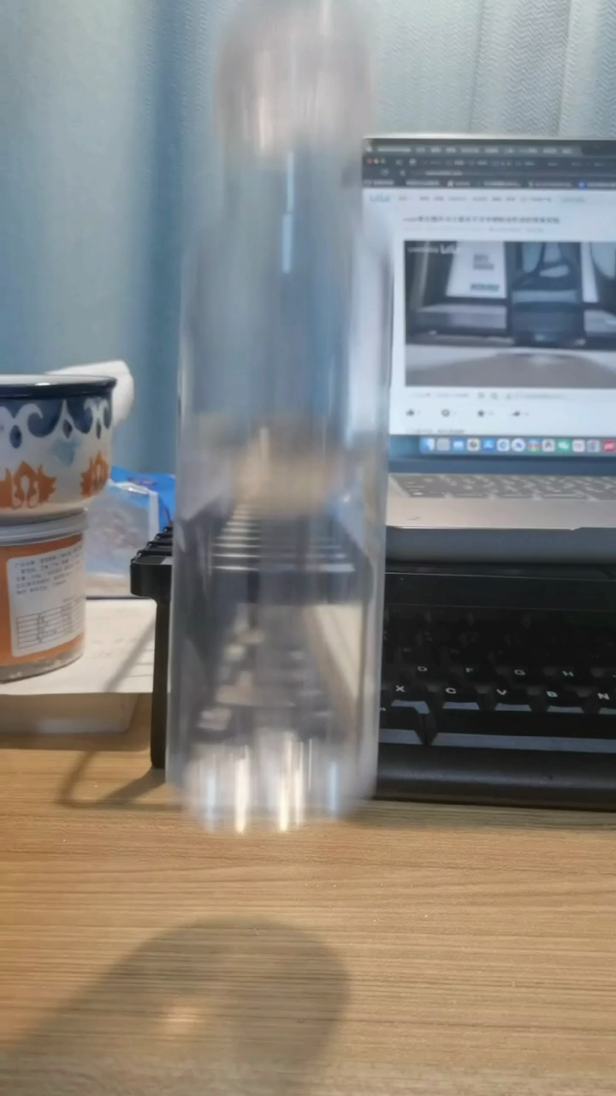
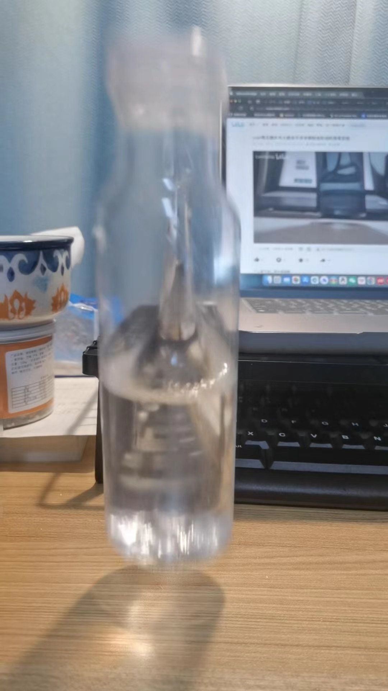
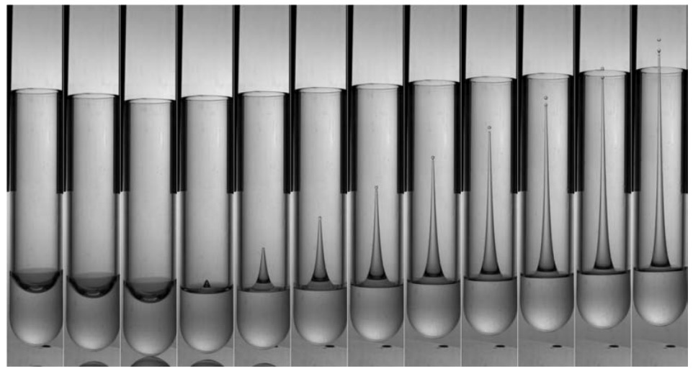
二、乒乓火箭-思路3-碰撞过程
问题：仍然需要分析流体的压力场、速度场与边界条件。仍然需要解纳维斯托克斯方程。仿真困难。

Slide 11
自己发明
两种思路
1.能量与气体含量分析
2.积分与碰撞过程

Slide 12
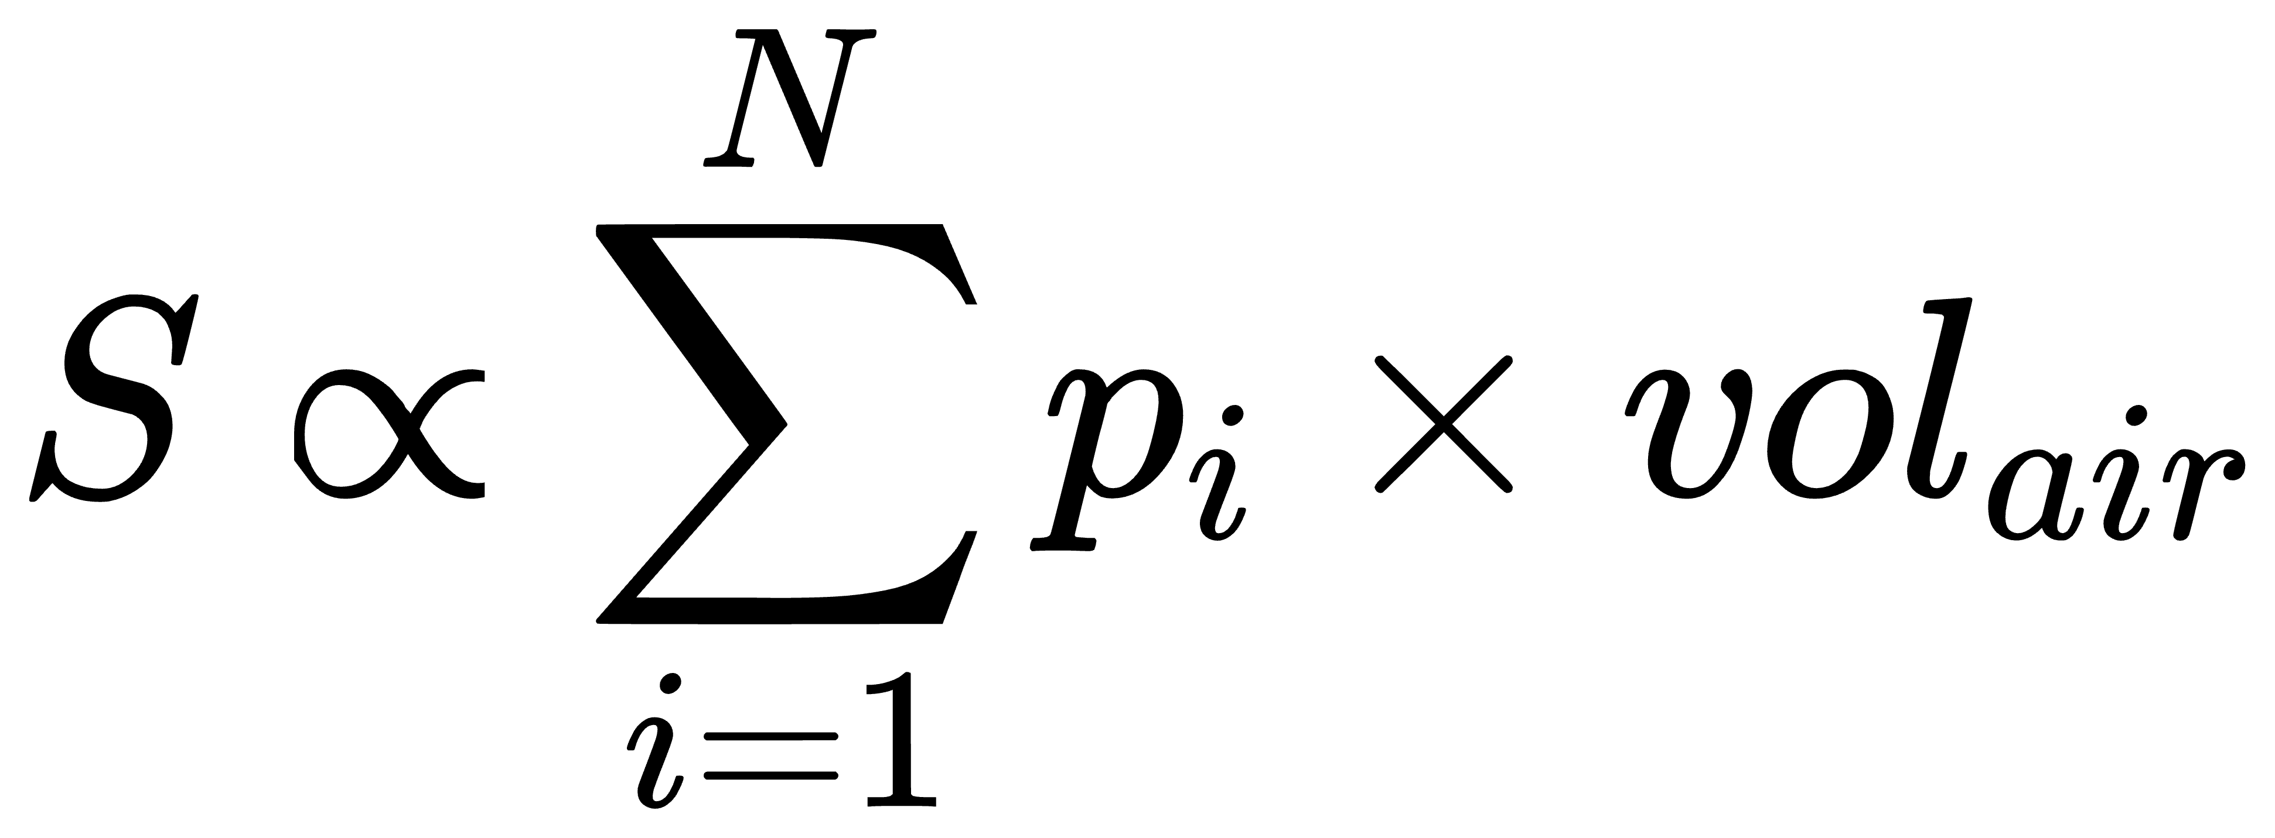
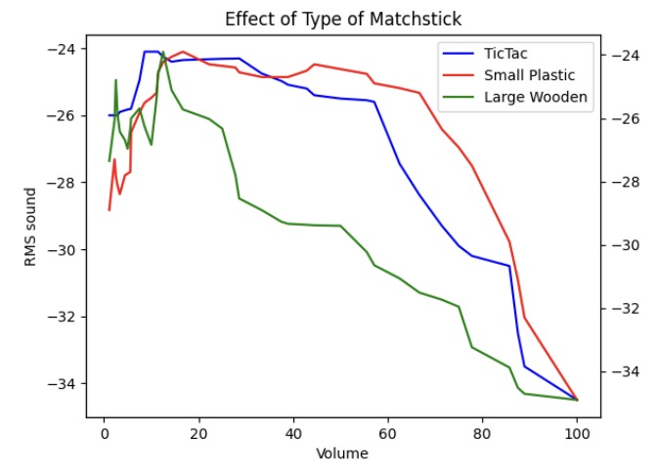
三、自己发明-思路1-气体含量
显然在100%的空气和没有火柴棍的情况下不会产生声音，同样在0%的空气下也不会产生声音：
其中p_{i}为物体振动产生的空气压力差。假设这个压力差与火柴棍的数量成正比。

Slide 13
三、自己发明-思路2-碰撞过程
太难了 复杂多体运动 不会
只有实验/仿真 仿真也存在困难

